Slide 1
إذا فالماء هو مركب ضروري لبقاء تنوع الكائنات
الحية في البيئة، وتحتاج الكائنات الحية للماء لكي:
تنمو
تتطور
تحافظ على بقائها

Slide 2
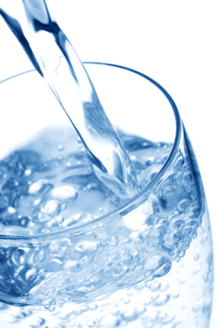
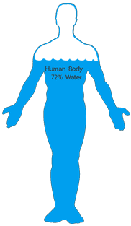
كذلك يشكل الماء بين %70 و %80 من حجم جسم معظم .المخلوقات الحية

Slide 3
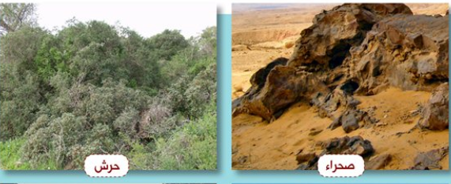
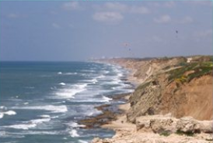
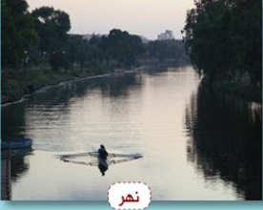
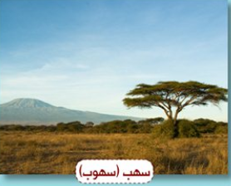
ما هو الفرق بين هذه البيئات الحياتية؟؟؟

Slide 4
ماذا نستنتج!!
كيف تؤثر كمية الماء التي في البيئة على تنوع الكائنات الحية التي تعيش فيها؟؟

Slide 5
دار حوار بين رامي وسلمى، ساعدوا سلمى بالحصول على إجابة لسؤالها...
رامي: هل تعرفين يا سلمى بأن الكائنات الحية تحتاج إلى الماء لكي تعيش، لذلك الماء هو مركب بيئي هام للحفاظ على تنوع الأنواع.
سلمى: لكن كيف مع ذلك تستطيع كائنات حية أن تعيش في بيئات فقيرة بالماء بينما غيرها لا يستطيع؟؟

Slide 6
تأقلم النباتات للعيش في ظروف نقص الماء يتم عن طريق:

Slide 7
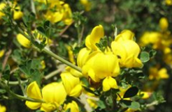
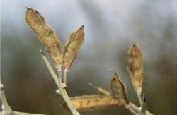
1. تقليص إفراز الماء.
قندول في الربيع
قندول في الصيف

Slide 8
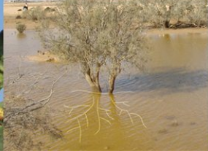
2. استيعاب أكثر نجاعة للماء.
رتم الصحراء

Slide 9
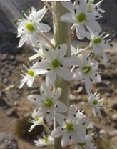
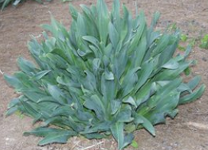
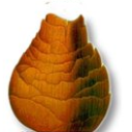
3. خزن الماء.
إزهار البصيل
أوراق البصيل
بصلة البصيل
خريف
صيف
شتاء

Slide 10
تأقلم الحيوانات للعيش في ظروف نقص الماء:

Slide 11
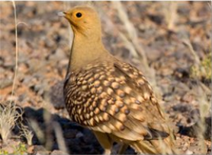
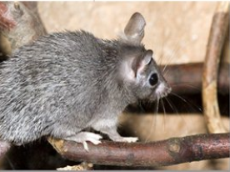
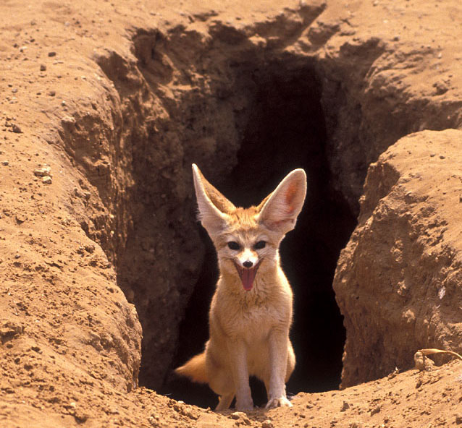
قطاة الصحراء
تأقلم بالسلوك
الفأر الشوكي

Slide 12
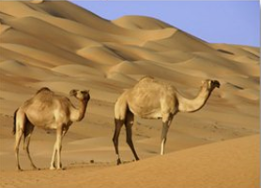
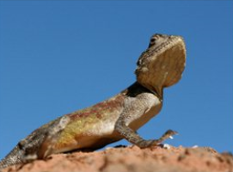
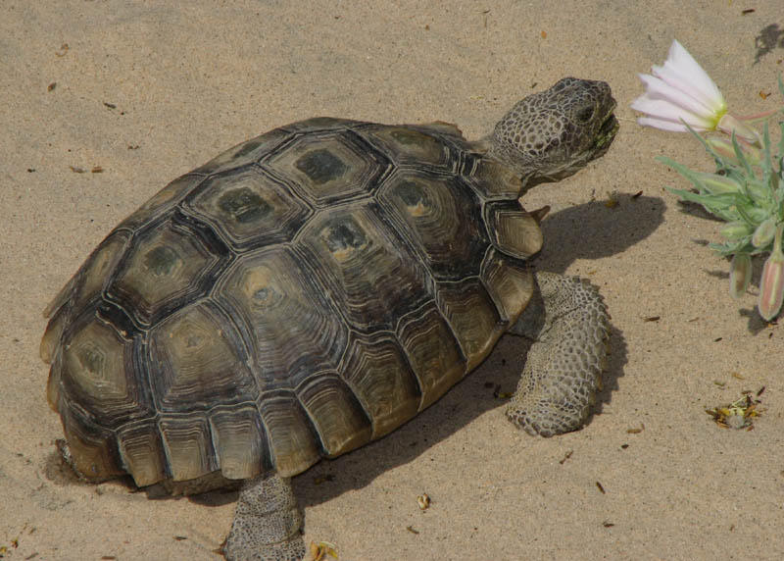
تأقلم بمبنى الجسم
حردون الرمال

